Slide 1
মোহাম্মদ মফিজুল ইসলাম

Slide 2
পরিচিতি
মোহাম্মদ মফিজুল ইসলাম
সহকারী অধ্যাপক- দর্শন বিভাগ
দেবিদ্বার আলহাজ্ব জোবেদা খাতুন মহিলা কলেজ
দেবিদ্বার, কুমিল্লা।
মোবাইল-০১৮১৯৬০৯৫২২
E-mail: mafizuldmc@gmail.com
মোহাম্মদ মফিজুল ইসলাম

Slide 3
পাঠ পরিচিতি
যুক্তিবিদ্যা- 1ম পত্র।
অধ্যায়: চতুর্থ অধ্যায়
বিধেয়ক
বিধেয় ও বিধেয়েকের মধ্যে পার্থক্য
মোহাম্মদ মফিজুল ইসলাম

Slide 4
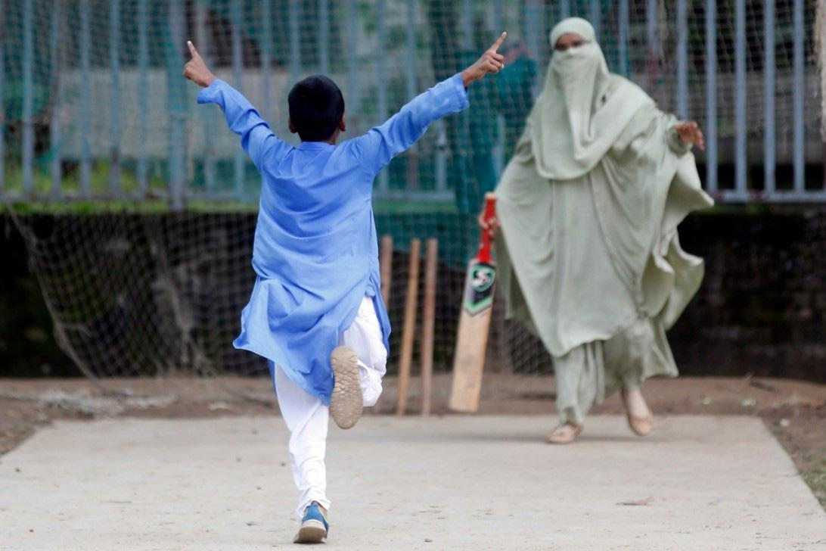
ছবিগুলোর দিকে লক্ষ্য করে সম্পর্ক নির্ণয় করি
বাবা
মেয়ে
মা
ছেলে
মোহাম্মদ মফিজুল ইসলাম

Slide 5
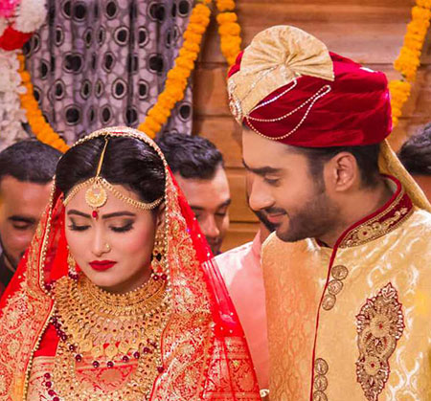
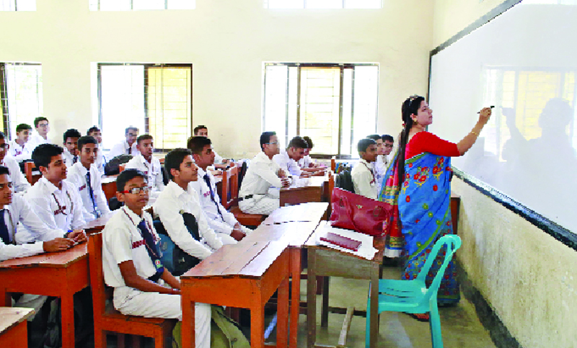
বর
কনে
ছাত্র
শিক্ষক
মোহাম্মদ মফিজুল ইসলাম

Slide 6
সম্পর্ক
যুক্তিবাক্যের
উদ্দেশ্য
বিধেয়
সকল
মানুষ
হয়
জীব
মোহাম্মদ মফিজুল ইসলাম

Slide 7
বিধেয়ক
পাঠ ঘোষণা
শিরোনাম
মোহাম্মদ মফিজুল ইসলাম

Slide 8
শিখন ফল
এ পাঠ শেষে শিক্ষার্থীরা
বিধেয়ক সম্পর্কে বর্ণনা করতে পারবে।
বিধেয় ও বিধেয়কের পার্থক্য বর্ণনা করতে পারবে।
মোহাম্মদ মফিজুল ইসলাম

Slide 9
বিধেয়ক
Predicables
মোহাম্মদ মফিজুল ইসলাম

Slide 10
একটি যুক্তিবাক্যে দুটি পদ থাকে
উদ্দেশ্য পদ
বিধেয় পদ
সকল
মানুষ
হয়
জীব
মোহাম্মদ মফিজুল ইসলাম

Slide 11
এই উদ্দেশ্য পদের সাথে বিধেয় পদের যে সম্পর্ক তাকে বিধেয়ক বলে।
মোহাম্মদ মফিজুল ইসলাম

Slide 12
সম্পর্কের শর্ত-02
যুক্তিবাক্যটি হতে হবে সদর্থক যুক্তিবাক্য
যুক্তিবাক্যের বিধেয় পদটি হতে হবে শ্রেণিবাচক পদ।
মোহাম্মদ মফিজুল ইসলাম

Slide 13
বিধেয়কের সংজ্ঞা
কোন সদর্থক যুক্তিবাক্যের বিধেয় পদ যদি শ্রেণিবাচক পদ হয় তাহলে উদ্দেশ্য পদের সাথে বিধেয় পদের যে সম্পর্ক হয় সে সম্পর্কের নাম হলো বিধেয়ক।
বিধেয়ক কোন পদ নয়।
এটি একটি সম্পর্কের নাম
মোহাম্মদ মফিজুল ইসলাম

Slide 14
যে ধরণের যুক্তিবাক্যে বিধেয়ক থাকবে
যে যুক্তিবাক্যটি সদর্থক যুক্তিবাক্য
সকল মানুষ হয় জীব
হয়
সকল ফুল হয় সুন্দর
মোহাম্মদ মফিজুল ইসলাম

Slide 15
যে যুক্তিবাক্যের বিধেয় পদটি শ্রেণিবাচক পদ।
সকল মানুষ হয় জীব
শ্রেণিবাচক পদ
সকল গরু হয় চতুষ্পদ প্রাণী
মোহাম্মদ মফিজুল ইসলাম

Slide 16
যদি এই দুই ধরণের শর্তপূরণ হয় তাহলে
এরিস্টটলে মতে উদ্দেশ্য ও বিধেয়ের মধ্যে চার ধরণের সম্পর্ক হতে পারে
মোহাম্মদ মফিজুল ইসলাম

Slide 17
এরিস্টটলের মতে বিধেয়ক চার প্রকার
01
সংজ্ঞা
জাতি
02
উপলক্ষণ
03
অবান্তর লক্ষণ
04
মোহাম্মদ মফিজুল ইসলাম

Slide 18
কিন্তু আধুনিক যুক্তিবিদ পরফিরি মনে করেন উক্ত দুটি শর্ত পূরণ হলে উদ্দেশ্য ও বিধেয়ের মধ্যে পাঁচ ধরণের সম্পর্ক হতে পারে
মোহাম্মদ মফিজুল ইসলাম

Slide 19
পরফিরির মতে বিধেয়ক পাঁচ প্রকার
01
জাতি
উপজাতি
02
লক্ষণ বা বিভেদক লক্ষণ
03
উপলক্ষণ
04
05
অবান্তর লক্ষণ

Slide 20
বিধেয় ও বিধেয়কের মধ্যে পার্থক্য
মোহাম্মদ মফিজুল ইসলাম

Slide 21
বিধেয়
বিধেয়
কোন যুক্তিবাক্যে উদ্দেশ্য পদ সম্পর্কে যা কিছু স্বীকার বা অস্বীকার করা হয় তা হচ্ছে বিধেয়।
সকল মানুষ হয় মরণশীল
কোন মানুষ নয় ফেরেস্তা
মোহাম্মদ মফিজুল ইসলাম

Slide 22
বিধেয়ক
বিধেয়ক
সদর্থক যুক্তিবাক্যে উদ্দেশ্য পদের সাথে বিধেয় পদের যে সম্পর্ক হয় তা হচ্ছে বিধেয়ক।
সকল মানুষ হয় জীব
সকল গরু হয় চতুষ্পদ জন্তু
মোহাম্মদ মফিজুল ইসলাম

Slide 23
পার্থক্য-01
বিধেয়ক
বিধেয়
সদর্থক যুক্তিবাক্যে উদ্দেশ্য পদের সাথে বিধেয় পদের যে সম্পর্ক হয় তা হচ্ছে বিধেয়ক
কোন যুক্তিবাক্যে উদ্দেশ্য পদ সম্পর্কে যা কিছু স্বীকার বা অস্বীকার করা হয় তা হচ্ছে বিধেয়।
মোহাম্মদ মফিজুল ইসলাম

Slide 24
বিধেয়
একটি যুক্তিবাক্যে দুটি পদ
উদ্দেশ্য
বিধেয়
বিধেয় হচ্ছে একটি পদের নাম।
সকল ফুল হয় সুন্দর
কোন মানুষ নয় বানর
মোহাম্মদ মফিজুল ইসলাম

Slide 25
বিধেয়ক
উপজাতি
জাতি
বিধেয়ক হচ্ছে একটি সম্পর্কের নাম।
সকল মানুষ হয় জীব
সকল গরু হয় চতুষ্পদ জন্তু
অবান্তর লক্ষণ
মোহাম্মদ মফিজুল ইসলাম

Slide 26
পার্থক্য-02
বিধেয়ক
বিধেয়
বিধেয়ক হচ্ছে একটি সম্পর্কের নাম।
বিধেয় হচ্ছে একটি পদের নাম।
মোহাম্মদ মফিজুল ইসলাম

Slide 27
বিধেয়
বিধেয়
সদর্থক ও নঞর্থক উভয়ই যুক্তিবাক্যে বিধেয় থাকে।
সকল ফুল হয় সুন্দর
কোন মানুষ নয় বানর
মোহাম্মদ মফিজুল ইসলাম

Slide 28
বিধেয়ক
উপজাতি
জাতি
বিধেয়ক শুধু সদর্থক যুক্তিবাক্যে থাকে।
সকল মানুষ হয় জীব
কোন মানুষ নয় ফেরেস্তা
কিন্তু বিধেয়ক নঞর্থক যুক্তিবাক্যে থাকে না।
?
?
মোহাম্মদ মফিজুল ইসলাম

Slide 29
কারণ নঞর্থক বা না এর মধ্যে সম্পর্ক থাকে না
মোহাম্মদ মফিজুল ইসলাম

Slide 30
পার্থক্য-03
বিধেয়ক
বিধেয়
বিধেয়ক শুধুমাত্র সদর্থক যুক্তিবাক্যে থাকে।
বিধেয় সদর্থক ও নঞর্থক উভয়ই যুক্তিবাক্যে থাকে।
মোহাম্মদ মফিজুল ইসলাম

Slide 31
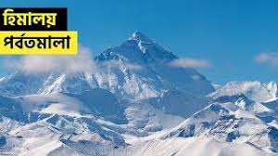
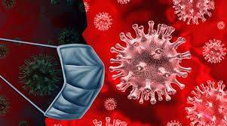
বিধেয়
বিধেয়
বিশিষ্ট পদ বিধেয় হতে পারে।
দৃশ্যটি হয় হিমালয়ের
ভাইরাসটির নাম হয় করোনা
মোহাম্মদ মফিজুল ইসলাম

Slide 32
?
বিধেয়ক
কিন্তু যে যুক্তিবাক্যের বিধেয় পদ বিশিষ্ট পদ সেখানে বিধেয়ক থাকে না।
দৃশ্যটি হয় হিমালয়ের
ভাইরাসটির নাম হয় করোনা
মোহাম্মদ মফিজুল ইসলাম

Slide 33
পার্থক্য-04
বিধেয়ক
বিধেয়
যে যুক্তিবাক্যের বিধেয় পদ বিশিষ্ট পদ সেখানে বিধেয়ক থাকে না।
বিশিষ্ট পদ বিধেয় হতে পারে।
মোহাম্মদ মফিজুল ইসলাম

Slide 34
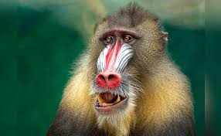
বিধেয়
বিধেয় মূর্ত। যাকে দেখা, ধরা ছোয়া যায়।
দৃশ্যটি হয় হিমালয়ের
মানুষ নয় বানর
মোহাম্মদ মফিজুল ইসলাম

Slide 35
বিধেয়ক
উপজাতি
জাতি
বিধেয়ক অমূর্ত। যাকে ধরা, ছোয়া, দেখা যায় না, ‍শুধু উপলব্দি করা যায়।
সকল মানুষ হয় জীব
সকল গরু হয় চতুষ্পদ জন্তু
অবান্তর লক্ষণ
মোহাম্মদ মফিজুল ইসলাম

Slide 36
পার্থক্য-05
বিধেয়ক
বিধেয়
বিধেয়ক অমূর্ত
বিধেয় মূর্ত
মোহাম্মদ মফিজুল ইসলাম

Slide 37
মূল্যায়ণ
01। বিধেয়ক সম্পর্ক না পদ?
02। বিধেয়ক কত প্রকার?
03। সকল যুক্তিবাক্যে কি বিধেয়ক থাকে?
04। বিধেয় ও বিধেয়ক কি এক রকম?
মোহাম্মদ মফিজুল ইসলাম

Slide 38
বাড়ির কাজ
বিধেয়ক বলতে কী বোঝ? বিধেয় ও বিধেয়কের মধ্যে পার্থক্য দেখাও।
মোহাম্মদ মফিজুল ইসলাম

Slide 39
ধন্যবাদ
মোহাম্মদ মফিজুল ইসলাম

